Slide 1
Unimed - ALVF - Sistemas de Atendimento Front Office Hospitalar
Visão Geral
Data: 04/02/2024
Autor: Radamés Pereira

Slide 2
Introdução
Importância do Sistema Front Office:
Centraliza informações, otimiza a gestão de recursos, de leitos, insumos e prontuários eletrônicos, garante a segurança de dados e conformidade com a LGPD, comunica com outras unidades de saúde e agiliza diagnósticos e atendimentos.

Slide 3
Modelos de Negocios para Sistemas Front Office Hospitalares:
1- Aluguel/Sistema Fechado
2 - Open Source/Sistema Aberto

Slide 4
1 – Conceito sobre Aluguel/Sistema Fechado
Sistemas Fechados (Proprietários): Código-fonte proprietário. São desenvolvidos, distribuídos e mantidos por empresas que impõem restrições ao uso, modificação e distribuição. Cobram o pagamento de licenças e o suporte técnico é exclusivo.
Outras Características de Sistemas Fechados:
Customizações são limitadas ao proprietário (tickets com custo adicional e prazos).
Aparentemente possuem maior controle sobre segurança e conformidade.

Slide 5
2 - Open Source/Sistema Aberto
Sistemas Abertos (Open Source): Código-fonte acessível. São desenvolvidos de forma colaborativa por comunidades de desenvolvedores e/ou organizações que promovem o código aberto.
Características de Sistemas Abertos:
Código-fonte disponível: Pode ser personalizado.
Licenciamento livre: Sem restrições e pagamentos.
Colaboração e desenvolvimento comunitário: Envolve desenvolvedores e usuários de diferentes localidades, promove inovações rápidas e soluções robustas.
Transparência de segurança: Vulnerabilidades são identificadas e corrigidas pela comunidade e tem resposta rápida a ameaças de segurança.
Baixo ou nenhum custo: o uso é gratuito, mas serviços de suporte são pagos, se terceirizados, ou se equipe de desenvolvimento local.
Integração e interoperabilidade: São projetados para integrar com outros sistemas quaisquer, com uso de padrões e APIs amplamente aceitas.

Slide 6
Aluguel/Sistemas Fechados

Slide 7
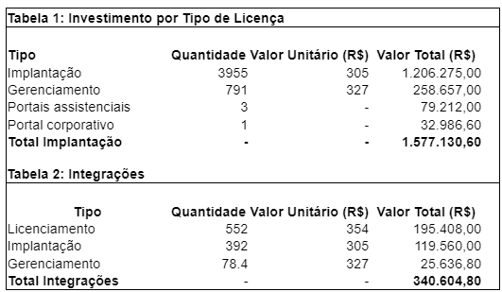
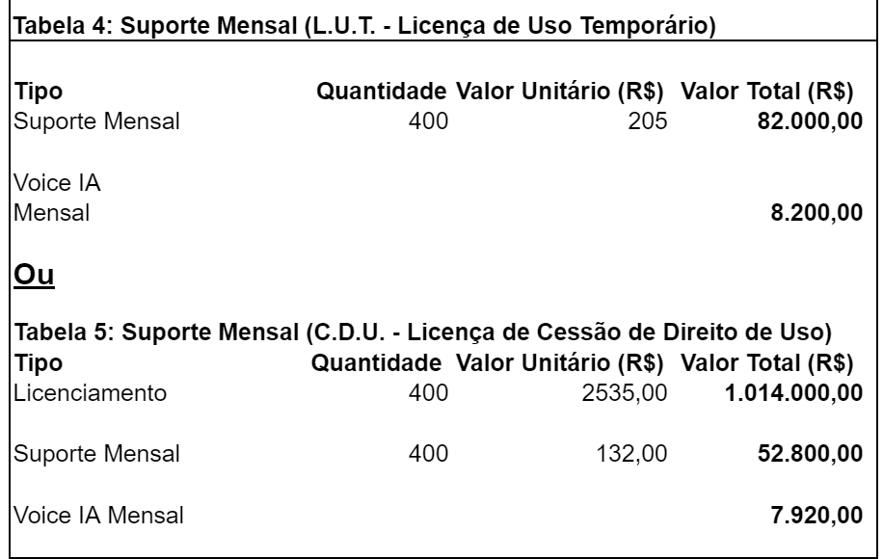
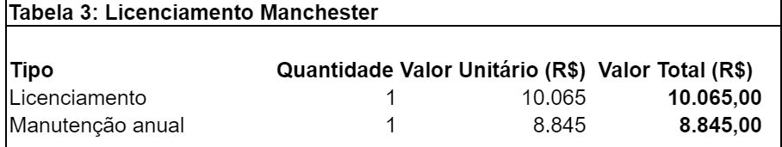
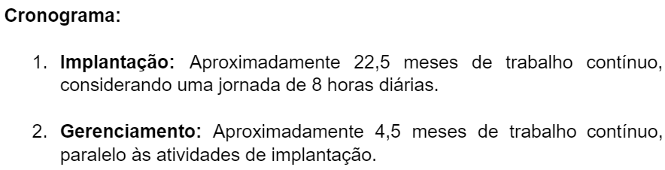
1 - Tasy
O Tasy é um sistema Enterprise Resource Planning (ERP), de propriedade da empresa Holandesa Philips, focado no apoio a gestão de Instituições de Saúde, Hospitais, Clínicas, Laboratórios, Centros de Imagem e Operadoras de Saúde.
Em 2 anos R$ 2.164.800,00 (Licença)
Em 2 anos R$ 2.471.280,00 (Licença)

Slide 8
Valores, Parcelamentos e Prazos
 | TASY
Descrição | Valor
Implantação: | 22,5 meses (1 ano e 9 meses de implantação) e 4,5 meses (gerenciamento/paralelo). R$ 1.917.735,40
Mensalidade Implantação: | R$ 85.232,68
Total do Licenciamento: | R$ 1.082.400,00 (L.U.T) ou R$ 1.742.640,00 (C.D.U)
Valor da manutenção mês: | R$ 90.200,00 (L.U.T) ou R$ 1.014.000,00 x 1 + R$ 60.720,00 (C.D.U)
Total de Investimento de manutenção a cada 2 anos: | R$ 2.164.800,00 (L.U.T) ou R$ 1.457.280,00 (C.D.U

Slide 9
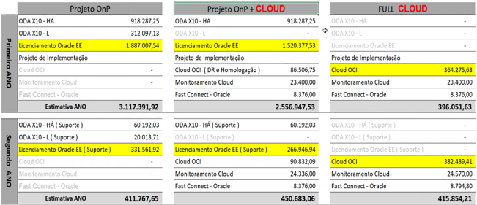
Tasy

Slide 10
Valores e Condições Comerciais (Infraestrutura Computacional)
 | TASY Oracle
Descrição | OnP | OnP+Cloud | Full Cloud
Implantação e demais: | R$ 3.117.391,92 (1º ano) R$ 411.767,64 (2º ano) | R$ 2.556.947,53 (1º ano) R$ 450.683,04 (2º ano) | R$ 396.051,63 (1º ano) R$ 415.854,21 (2º ano)
Mensalidade da Infraestrutura: | R$ 259.782,66 (1º ano) R$ 34.313,97 (2º ano) | R$ 213.078,96 (1º ano) R$ 37.556,92 (2º ano) | R$ 33.004,30 (1º ano) R$ 34.654,52 (2º ano)
Mensalidade Serviços Gerenciados: | R$ 0,00 | R$ 0,00 | R$ 0,00
Mensalidade Total: | R$ 259.782,66 (1º ano) R$ 34.313,97 (2º ano) | R$ 213.078,96 (1º ano) R$ 37.556,92 (2º ano) | R$ 33.004,30 (1º ano) R$ 34.654,52 (2º ano)
Valor Total em 60 meses/ 5 anos: | R$ 4.764.462,48 | R$ 4.359.679,69 | R$ 2.059.468,47

Slide 11
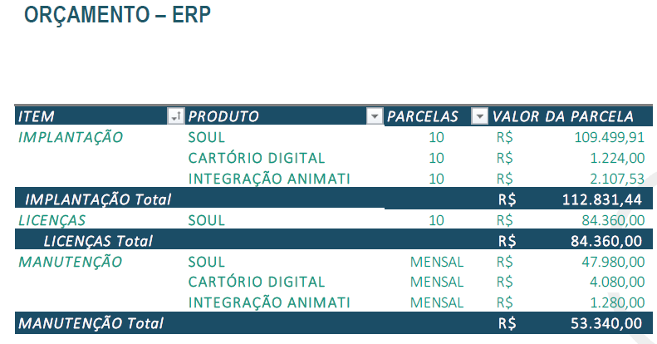
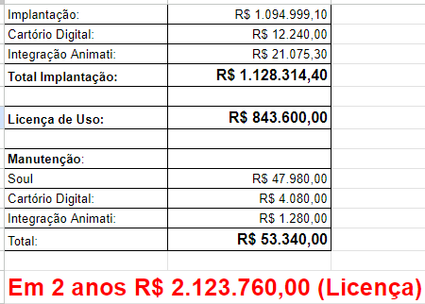
2 - MV

Slide 12
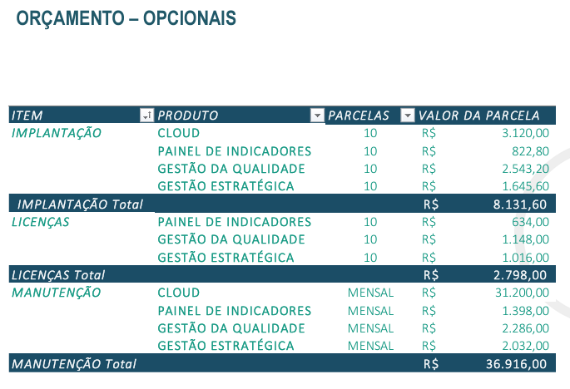
MV
Obs: Não apresenta licença e manutenção do sistema de gerenciamento de banco de dados.

Slide 13
Valores, Parcelamentos e Prazos MV
Descrição | Valor
Tempo de Implantação e valor: | 10 meses Total: R$ 1.128.314,40 + R$ 843,600,00 (licença) = R$ 1.971.914,40
Mensalidade na Implantação: | R$ 197.191,44
Valor manutenção Total Ano: | R$ 640.080,00
Valor da manutenção mês: | R$ 53.340,00
Total de Investimento de manutenção a cada 2 anos: | R$ 1.280.160,00

Slide 14
Valores e Condições Comerciais (Infraestrutura Computacional)
 | MV
Descrição | Valor
Implantação e demais: | Não detalhado.
Mensalidade da Infraestrutura: | Não detalhado
Mensalidade Serviços Gerenciados: | Não detalhado
Mensalidade Total: | Não detalhado
Valor Total em 60 meses/ 5 anos: | Não detalhado

Slide 15
Sistema Aberto/
Transferência de Tecnologia Open Source

Slide 16
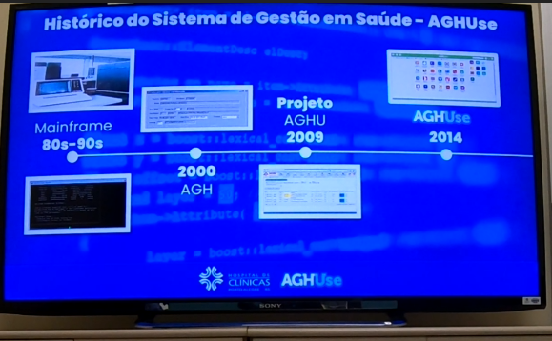
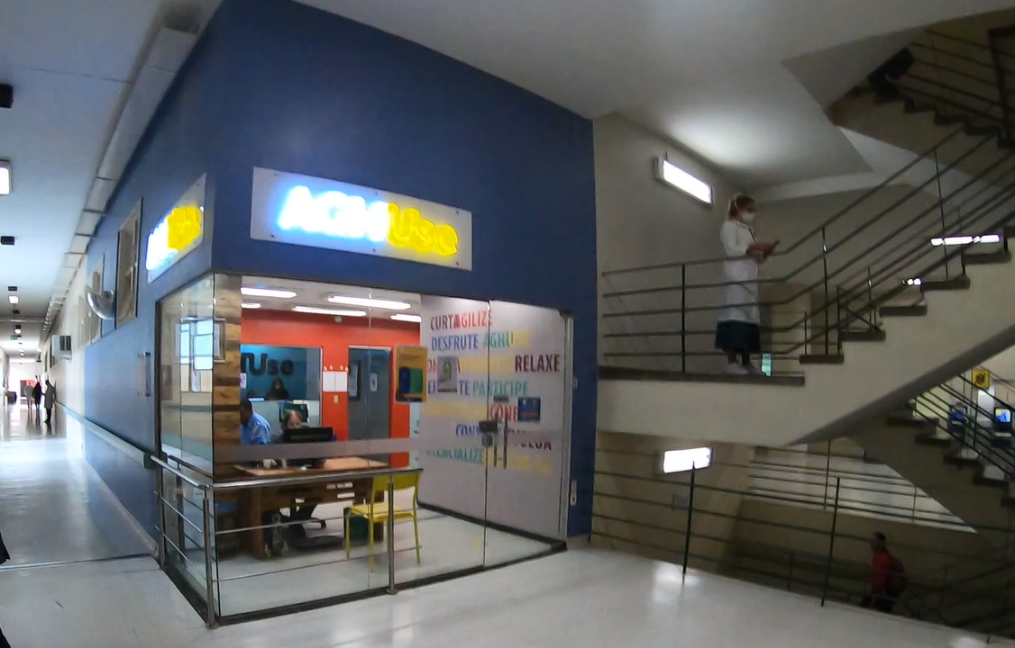
SES/SC CIASC AGHUse
HUF’s
Mainframe (80s-90s)
AGH (2000)
Projeto AGHU (2009)
AGHUse (2014)
INclusão deNovos
Módulos
e
atualizações

Slide 17
Mais de 80 Hospitais e Membros da Comunidade de Desenvolvimento AGHUse
Ex:
Hospital de Clínicas de Porto Alegre (HCPA)
Exército Brasileiro (EB)
Força Aérea Brasileira (FAB)
Marinha do Brasil (MB)
Universidade Estadual de Campinas (UNICAMP)
Universidade Federal do Rio de Janeiro (UFRJ)
Universidade Federal do Rio Grande do Sul (UFRGS)
Secretaria de Saúde do Estado da Bahia (SESAB)
Secretaria de Estado de Saúde de Mato Grosso (SES-MT)
Iniciando Unimed Central de Servicos-RS, Rondônia, Ceará, …

Slide 18
Notícias
Postado em 8 de julho de 2024 por Edimilson Montalti - Resumo: O Hospital de Clínicas (HC) da Unicamp recebeu assessora de gabinete da área de Saúde Digital da Secretaria Estadual de Saúde (SES) de São Paulo, acompanhada de uma equipe de assessores técnicos e representantes de outros sete hospitais do Estado de São Paulo para conhecer as funcionalidades do AGHUse.
https://hc.unicamp.br/newsite_noticia_643_hc-apresenta-aghuse-para-representante-da-secretaria-de-estado-da-saude/
27 de setembro, 2024 - Resumo: A Unimed Central de Serviços e a Unimed Federação do Estado de Santa Catarina estiveram visitando o Hospital de Clínicas de Porto Alegre (HCPA), no dia 25 de setembro, para conhecer a o sistema Aplicativos para Gestão dos Hospitais Universitários (AGHUse).
https://www.unimed.coop.br/site/web/centralrs/-/unimed-central-e-unimed-santa-catarina-visitam-hospital-de-cl%C3%ADnicas-para-conhecer-o-sistema-aghuse
Outras:
https://www.gov.br/ebserh/pt-br/governanca/plataformas-e-tecnologias/aghu
https://www.hcpa.edu.br/3792-hcpa-e-reconhecido-por-parceria-com-a-unimed-porto-alegre
https://www.unimed.coop.br/site/web/centralrs/-/unimeds-visitam-unicamp-para-conhecer-o-funcionamento-do-sistema-hospitalar-aghuse
https://www.unimed.coop.br/site/web/centralrs/-/unimed-central-e-unimed-nordeste-rs-conhecem-o-aghuse-do-hospital-de-cl%C3%ADnicas-1
https://www.hcpa.edu.br/3546-representantes-da-unimed-nordeste-e-unimed-central-de-servicos-rs-conhecem-o-aghuse

Slide 19
AGHUse Sistema Front Office de Saúde do HCPA
• Software para gestão hospitalar, utilizado por grandes instituições no Brasil.
• Módulos assistenciais: Prontuário, Internação, Cirurgias, Exames, Emergência, etc.
• Módulos administrativos: Faturamento, Custos, Compras, Estoque, Manutenção.
• Interoperabilidade com sistemas de gestão e certificação digital.

Slide 20
AGHUse Front Office Open Source do HCPA/POA
• Software para gestão hospitalar, utilizado por grandes instituições no Brasil.
• Módulos assistenciais: Prontuário, Internação, Cirurgias, Exames, Emergência, etc.
• Módulos administrativos: Faturamento, Custos, Compras, Estoque, Manutenção.
• Interoperabilidade com sistemas de gestão e certificação digital.

Slide 21
Empresa Credenciada Implantadora pelo HCPA/POA: SONDA Valores, Prazos e Condições:
• Vigência do contrato: 18 meses, com possibilidade de prorrogação.
• Atendimento remoto e presencial conforme necessidade.

Slide 22
Proposta Comercial Sonda AGHUse
• Implantação do Sistema AGHUse em 2 hospitais e mais uma clínica de especialidades da ALVF.
• Prestação de serviços remotos para configuração, treinamento e operação assistida.
• Garantir um ambiente seguro, funcional e eficiente para a ALVF.

Slide 23
Atividades e Serviços
• Workshop de instalação e configuração do sistema.
• Treinamento para equipe técnica da ALVF.
• Consultoria técnica e suporte remoto.
• Configuração dos ambientes de Teste, Homologação e Produção.
• Operação assistida durante o período de implantação.

Slide 24
Profissionais Envolvidos e Considerações Finais
• Equipe técnica especializada composta por Gerentes, Arquitetos, Desenvolvedores e Consultores.
• Compromisso com segurança da informação e compliance.
• Obrigações da ALVF incluem disponibilização de infraestrutura e ambiente de testes.
• Termos de confidencialidade e não contratação de profissionais SONDA por 1 ano.
• Proposta válida por 30 dias após a emissão.

Slide 25
Modelo de Arquitetura do Sistema:
Arquitetura Modular e Flexível: permite que diferentes módulos sejam implementados conforme demandas específicas de cada instituição de saúde. Facilita a personalização e a escalabilidade do sistema.
Estrutura Cliente-Servidor: Os dados são processados no servidor central e acessados pelos clientes (usuários) através de interfaces web (navegador Internet) ou computador desktop.
Interoperabilidade: Projetoado para a integração eficiente entre os componentes assistenciais e administrativos, compreendendo o uso de API´s.

Slide 26
Tecnologias do Sistema:
Linguagem de Programação: Java, com robustez e portabilidade.
Frameworks e Bibliotecas: Spring para aplicações corporativas.
Banco de Dados: ORACLE, ou PostgreSQL, com SQL.
Servidores de Aplicação: JBoss Wildfly, para ambiente de execução.
Contêineres e Orquestração: Na Unicamp, o AGHUse utiliza contêineres com o Amazon Elastic Container Service (ECS) com AWS Fargate, para escalabilidade e gerenciamento simplificado.

Slide 27
Dados e Integração
Integração com Sistemas Externos: Garante a interoperabilidade com API´s para ambientes hospitalares complexos.
Fluxo de Dados Contínuo: Permite que informações alimentem processos administrativos, como faturamento e controle de estoque, de forma automática.
Interação com Bases de Dados Corporativas: Interage com bases corporativas e verifica a elegibilidade de beneficiários de planos de saúde.
Padrões de Interoperabilidade: Adota HL7 e FHIR, para comunicação eficiente com sistemas de informação em saúde.
Segurança e Conformidade: Implementa mecanismos de confidencialidade, integridade e disponibilidade dos dados, atendendo às regulamentações vigentes.

Slide 28
Valores, Parcelamentos e Prazos
Sonda | AGHUse
Descrição | Valor
Tempo de Implantação e valor: | 18 meses (1 ano e meio). R$ 5.750.019,29 Implantação e transferência de tecnologia
Mensalidade na Implantação: | R$ 319.445,52
Valor manutenção Total Ano: | R$ 0,00
Valor da manutenção mês: | R$ 0,00
Total de Investimento de manutenção a cada 2 anos: | R$ 0,00
• Pagamento mensal com prazo de 30 dias após emissão da fatura.
• Reajuste anual pelo IPCA e ajustes contratuais conforme legislação vigente.

Slide 29
Proposta Técnica Infraestrutura CLOUD Sonda

Slide 30
Governança e Gestão de Serviços
- Estrutura baseada em ITIL e ISO 20000, 27001, 27017, 27018;
- Gestão de incidentes e problemas
- Infraestrutura automática para ajustes de demanda com Automação em Código (IaC)
- Relatórios com análise de disponibilidade e mudanças

Slide 31
Valores e Condições Comerciais Sonda (Cloud Computing – Infraestrutura Computacional)
Descrição | Valor
Setup/Transição na implantação (1 vez): | R$ 28.087,08
Mensalidade da Infraestrutura: | R$ 19.654,04
Mensalidade Serviços Gerenciados: | R$ 5.473,68
Mensalidade Total: | R$ 25.127,72
Valor Total em 60 meses/ 5 anos: | R$ 1.535.750,28
- Reajuste anual pelo IPCA

Slide 32
Modelo de Negócios Tecnologia Aberta

Slide 33
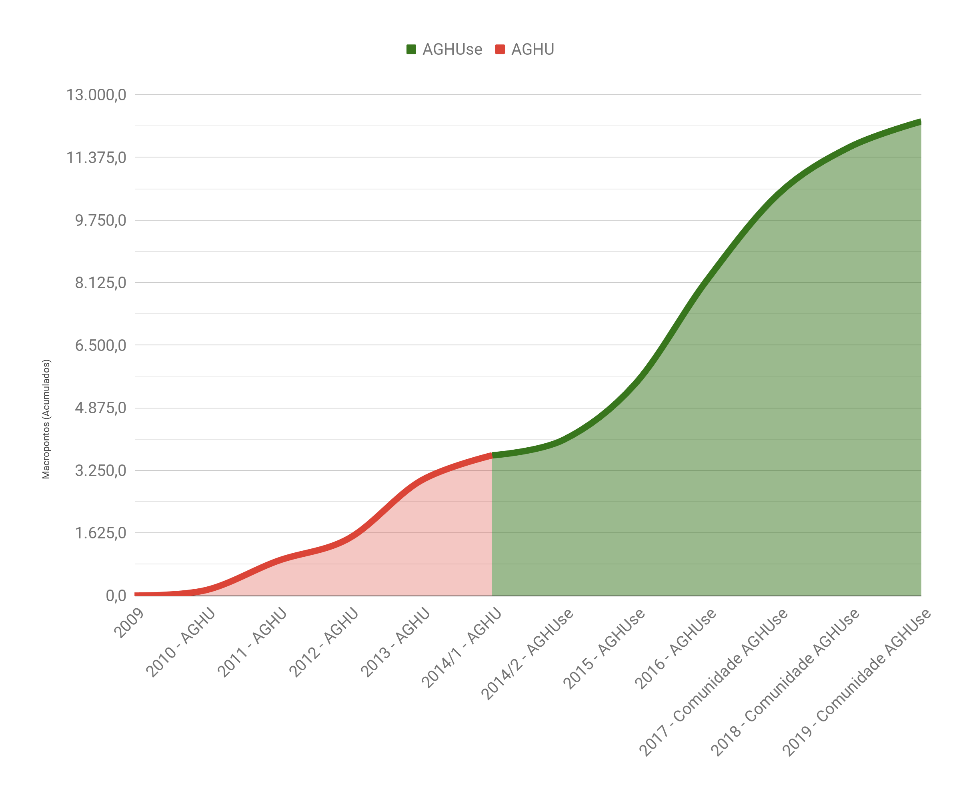
Transferência e Evolução em Macropontos do AGHUse
- Valor de 1 macroponto:
1 macroponto=10 PF×(R$300,00/1 PF)=R$ 3.000,00
- Valor de 11.000 macropontos:
11.000 macropontos=11.000×R$3.000,00=R$33.000.000,00
Com base na estimativa apresentada, o valor de 11.000 macropontos corresponde a R$ 33.000.000,00 (trinta e três milhões de reais).

Slide 34

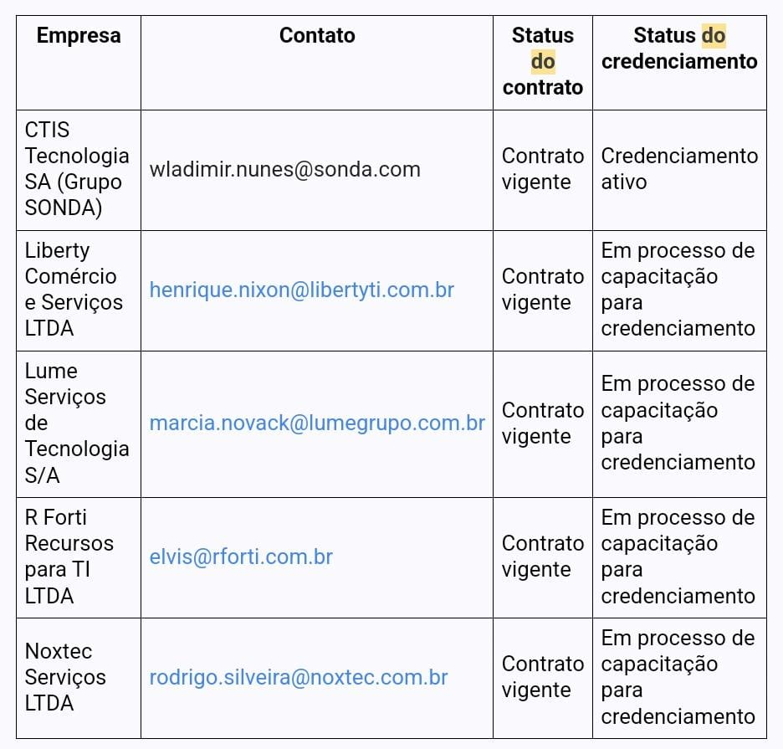


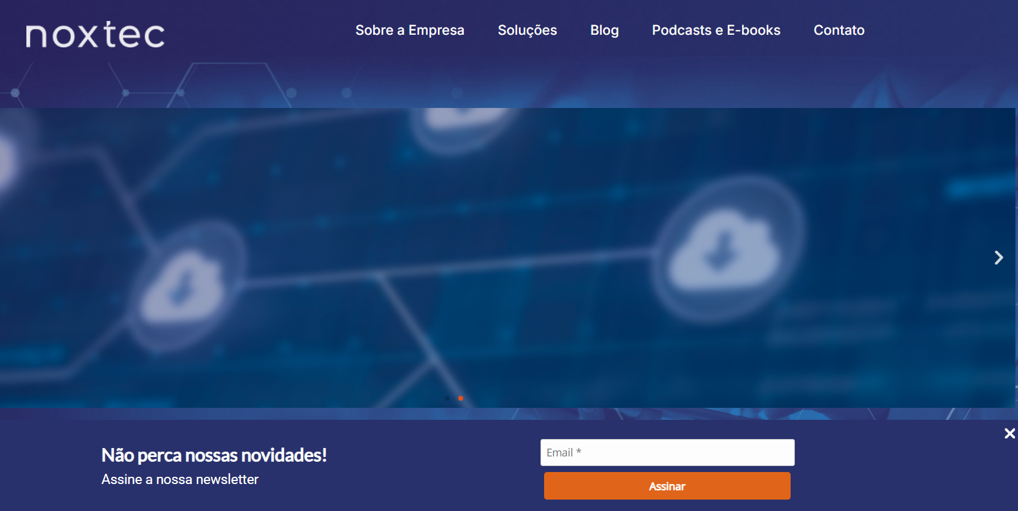
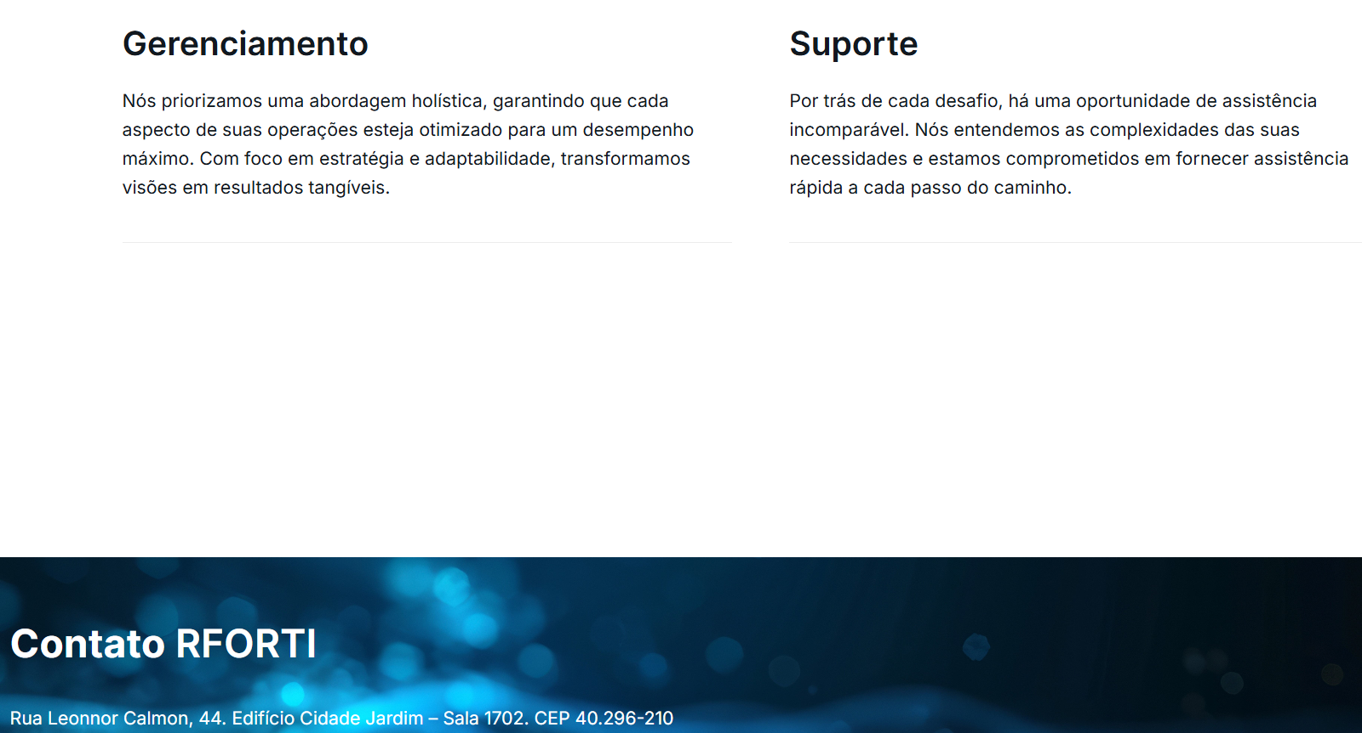
Credenciamento na Implantação e
Suporte ao AGHUse

Slide 35
Comparativos Front Offices + Infraestruturas

Slide 36



























Sistemas Front Offices
 | TASY | MV | AGHUse/Sonda
Descrição | Valor | Valor | Valor
Tempo de Implantação e valor: | 22,5 meses (1 ano e 9 meses de implantação) e 4,5 meses (gerenciamento/paralelo). R$ 1.917.735,40 | 10 meses R$ 1.128.314,40 + R$ 843,600,00 (licença) = Total: R$ 1.971.914,40 | 18 meses (1 ano e meio). R$ 5.750.019,29 Implantação e transferência de tecnologia.
Mensalidade na Implantação: | R$ 85.232,68 | R$ 197.191,44 | R$ 319.445,52
Valor manutenção Total Ano: | R$ 1.082.400,00 (L.U.T) ou R$ 1.742.640,00 (C.D.U) | R$ 640.080,00 | R$ 0,00
Valor da manutenção mês: | R$ 90.200,00 (L.U.T) ou R$ 1.014.000,00 x 1 + R$ 60.720,00 (C.D.U) | R$ 53.340,00 | R$ 0,00
Total de Investimento de manutenção a cada 2 anos: | R$ 2.164.800,00 (L.U.T) ou R$ 1.457.280,00 (C.D.U | R$ 1.280.160,00 | R$ 0,00
Observação: | Aluguel | Aluguel | Transferência de Tecnologia e Cooperação em Comunidade

Slide 37
Infraestruturas
 | TASY/Oracle |  |  | MV | AGHUse/Sonda
Descrição | OnP | OnP+Cloud | Full Cloud | Não detalhado. | Full Cloud
Setup/ Transição na implantação : | R$ 3.117.391,92 (1º ano) R$ 411.767,64 (2º ano) | R$ 2.556.947,53 (1º ano) R$ 450.683,04 (2º ano) | R$ 396.051,63 (1º ano) R$ 415.854,21 (2º ano) | Não detalhado. | R$ 28.087,08 (1 vez)
Mensalidade da Infraestrutura: | R$ 259.782,66 (1º ano) R$ 34.313,97 (2º ano) | R$ 213.078,96 (1º ano) R$ 37.556,92 (2º ano) | R$ 33.004,30 (1º ano) R$ 34.654,52 (2º ano) | Não detalhado. | R$ 19.654,04
Mensalidade Serviços Gerenciados: | R$ 0,00 | R$ 0,00 | R$ 0,00 | Não detalhado. | R$ 5.473,68
Mensalidade Total: | R$ 259.782,66 (1º ano) R$ 34.313,97 (2º ano) | R$ 213.078,96 (1º ano) R$ 37.556,92 (2º ano) | R$ 33.004,30 (1º ano) R$ 34.654,52 (2º ano) | Não detalhado. | R$ 25.127,72
Valor Total em 60 meses/ 5 anos: | R$ 4.764.462,48 | R$ 4.359.679,69 | R$ 2.059.468,47 | Não detalhado. | R$ 1.535.750,28

Slide 38
Back Office Hospitalar
Processos e ferramentas que gerenciam operações internas e administrativas, sem o contato direto com os pacientes. Compreende finanças, recursos humanos, logística, faturamento, controle de estoque, gestão de contratos e etc...
Permite que profissionais se concentrem em atividades estratégicas, para a produtividade e a qualidade dos serviços prestados.

Slide 39
“Front Office" e “Back Offices"
Faturamento
BI
Governança e Compliance
RH
Front office Hospitalar
Residência
Suprimentos
Lavanderia
Gestão Contábil e Financeira
Regulação
Outros...
Exemplos de Empresas de Back offices: Questor, Chapecó/SC, Senior, TOTVS Protheus, SAP Business One, Sankhya, Microsoft Dynamics, Oracle, CIGAME.
“Front office" e "back offices“ são sistemas que interagem por meio de APIs que encapsulam detalhes internos, garantindo facilidade, segurança e integridade na troca de informações.
Essa abordagem padronizada assegura o fluxo controlado dos processos, promovendo interoperabilidade, escalabilidade e manutenção eficiente dos sistemas.

Slide 40
Parcerias

Slide 41
Institucionais
ALVF
Unimed
Instituições desenvolvedoras de Soluções Abertas
Universidades
Demais Parceiros

Slide 42
Inovação aberta
É uma estratégia de gestão que envolve a colaboração entre empresas, universidades, startups e outras instituições.
Objetivo: criar soluções inovadoras e competitivas.
Vantagens:
Aceleração do desenvolvimento de produtos e serviços;
Acesso a novos mercados;
Diversificação de ideias;
Otimização de processos;
Potencialização da criatividade e eficiência;
Diluição do risco inerente ao processo de inovação;
Impulso ao crescimento econômico;
Geração de empregos;
Promoção do desenvolvimento sustentável.

Slide 43
Obrigado!
Radamés Pereira.
Membro do Conselho de Administração da
Associação Hospitalar Lenoir Vargas Ferreira
ALVF.

